Slide 1
Group 5

Slide 2
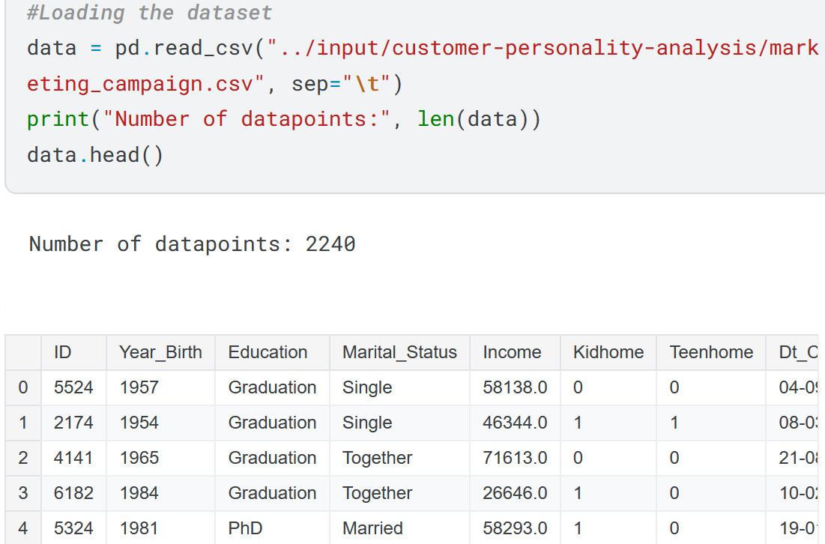
Review
In this project, we will be performing an unsupervised clustering of data on the customer's records from a groceries firm's database. Customer segmentation is the practice of separating customers into groups that reflect similarities among customers in each cluster.
Notes:
首先來前情提要一下 在這個專題中，我們將會對一家食品雜貨公司的database中的客戶記錄進行分析
Customer segmentation 也就是 客戶分群 是一種將客戶根據相似特徵劃分為群組的做法，
每個群組中的客戶具有一定的相似性。將把客戶分為不同的群組，根據客戶的不同需求和行為調整產品。
這有助於企業針對不同類型客戶的進行更有效的應對策略。
右邊這張圖就是我們實際在處理的資料的輪廓

Slide 3
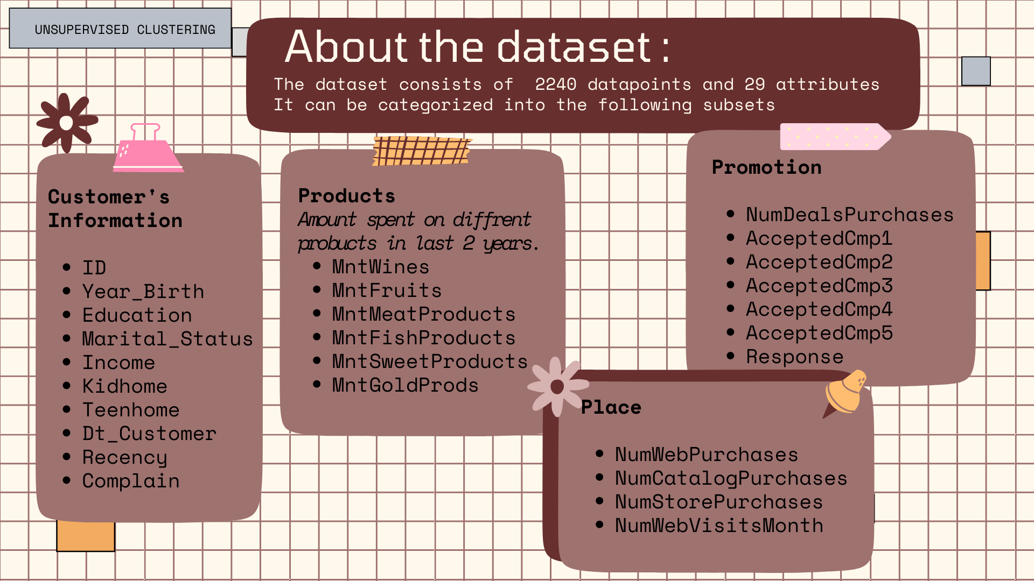
Notes:
這裡基本上就是data的所有featrue 資料總筆數有2千2百4十筆 而feature大致上有29類
我們大致以它的性質 把這些特徵分為了4大類
最左邊的是一些顧客的基本資訊 大致包含了客戶編號 生日 教育程度 收入等
中間這邊則是在過去兩年內 該顧客花在各種品項的商品的金額 主要劃分成 酒類 水果 肉類 魚類等
下面這邊 則是顧客的消費情境 像是是在網頁上消費 還是在實體店面消費等
最右邊則是 該顧客有沒有參與 第N次的促銷活動

Slide 4
Customer Segmentation
Customer segmentation is a data-driven analytical method used to divide customers with similar characteristics into groups, enabling businesses to conduct targeted marketing and improve products. This technique is widely applied in retail, e-commerce, and service industries. According to Wedel and Kamakura (2000), segmentation analysis helps businesses effectively identify target markets and develop precise marketing strategies. Furthermore, Kotler and Keller (2016) pointed out in Marketing Management that data-based customer segmentation significantly improves resource utilization efficiency and reduces unnecessary cost expenditure.
Notes:
接下來介紹我們的課題的文獻回顧 以及可能會用到的分析方法
客戶分群其實是一種基於資料的分析方法，用於將具有相似特徵的客戶劃分為群組，
以便企業能夠進行針對性營銷和產品改進。這一技術在零售、電商和服務行業中應用廣泛。
根據Wedel和Kamakura（2000）的研究，分群分析能夠幫助企業有效地識別目標市場並制定精準的市場策略。
此外，Kotler和Keller（2016）在《行銷管理》中指出，基於數據的客戶細分能顯著提高資源利用效率，減少不必要的成本投入。
1.https://link.springer.com/book/10.1007/978-1-4615-4651-1
2.https://books.google.com.tw/books/about/Marketing_Management.html?id=UbfwtwEACAAJ&redir_esc=y

Slide 5
Methods for Segmentation : Clustering
Customer segmentation often employs unsupervised learning methods such as K-Means Clustering and Hierarchical Clustering:
K-Means Clustering: Proposed by MacQueen (1967), K-Means is an efficient and easy-to-implement method widely used on large datasets. In the retail industry, it is particularly utilized to identify shopping behavior patterns, enabling precise recommendations (Gan et al., 2007).
Hierarchical Clustering: Developed by Ward (1963), Hierarchical Clustering is suitable for smaller datasets and clearly presents the hierarchical relationships between clusters. This method is especially important when interpreting segmentation results.
Notes:
在分析方法的部分 客戶分群通常使用無監督學習方法，例如K均值聚類（K-Means Clustering）和層次聚類（Hierarchical Clustering）
K均值聚類：MacQueen（1967）提出的K均值聚類是一種高效且易於實現的方法，廣泛應用於大規模數據集。
特別是在零售業，該方法常被用來識別購物行為模式，從而實現精準推薦（Gan et al., 2007）。
層次聚類：Ward（1963）提出的層次聚類適合小型數據集，能清楚地展示群體之間的層級關係。
該方法在需要解釋分群結果時尤為重要。

Slide 6
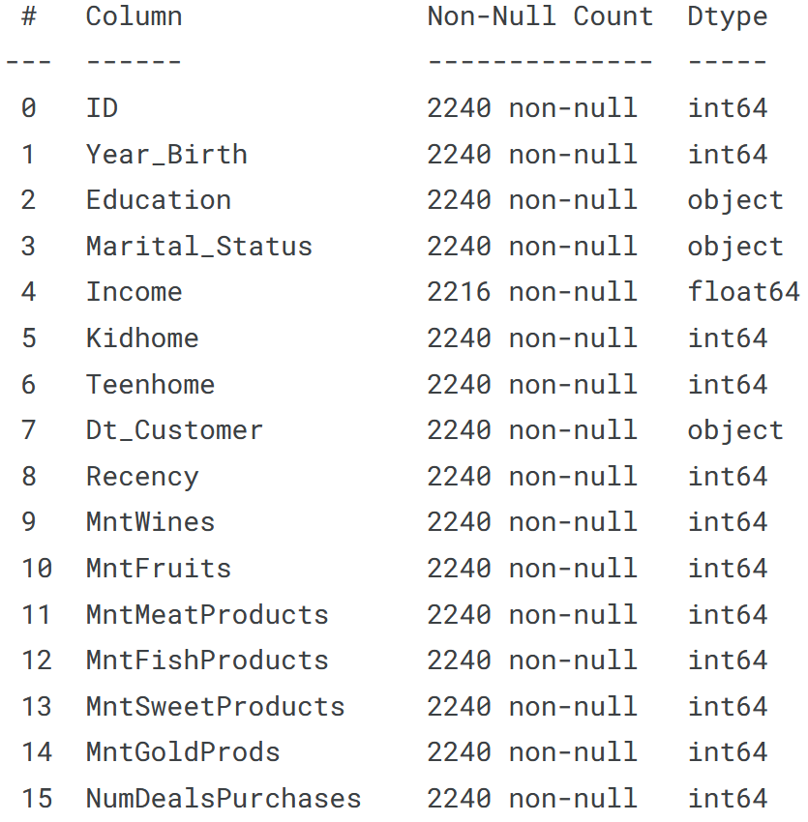
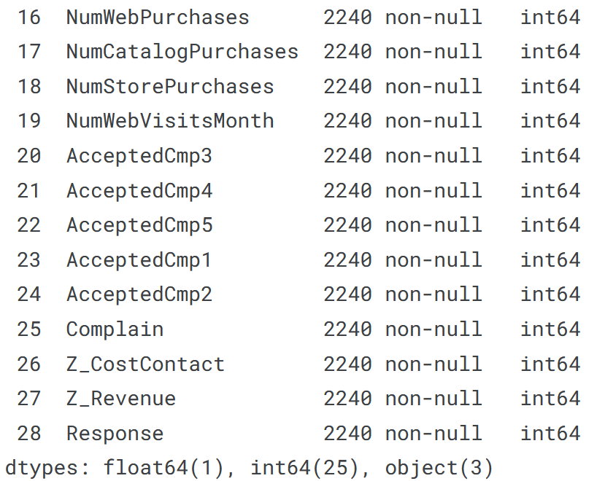
Data Cleaning & Preprocessing
Missing value
Extract the "Age" of a customer by the "Year_Birth" indicating the birth year of the respective person.
Create another feature "Spent" indicating the total amount spent by the customer in various categories over the span of two years.
Create another feature "Living_With" out of "Marital_Status" to extract the living situation of couples.
Create a feature "Children" to indicate total children in a household that is, kids and teenagers.
To get further clarity of household, Creating feature indicating "Family_Size"
Create a feature "Is_Parent" to indicate parenthood status
Lastly, I will create three categories in the "Education" by simplifying its value counts.
Dropping some of the redundant features
Invalid dtype
Categorical dtype
Notes:
那們就開始我們的分析工作 首先要先進行資料清理和前處理的部分
我們在整理data的時候發現一些特徵有些狀況 像是: 4收入（Income）中存在缺失值。
再來是 7Dt_Customer（表示客戶加入資料庫的日期）未被解析為DateTime格式。
而最後 整體dataframe中有一些類別型特徵（categorical features），因為某些特徵的資料類型為dtype: object。
因此，我們稍後需要將這些類別型特徵編碼為數值形式。
那麼我們是如何處理這些資料呢?
首先，針對缺失值，我們就簡單地刪除收入值缺失的數據。
再將剛才提到過的類別行特徵轉成數值形的datatype
剛才有提到7Dt_Customer（表示客戶加入資料庫的日期）
我們將這個日期進行計算。
創建出了一個名為"Customer_For"的特徵，用來表示客戶開始在店內購物的天數。
接著就是前處理的部分，我們經過摸索以後 決定執行以下步驟來設計一些新特徵：
通過"Year_Birth"（出生年份）提取客戶的"Age"（年齡）。
創建一個新特徵"Spent"，表示客戶在過去兩年中各類別產品的總消費金額。
從"Marital_Status"(關係狀態)中提取情侶的生活狀況，創建另一個特徵"Living_With"。
創建一個特徵"Children"，表示家庭中兒童（包括小孩和青少年）的總數。
為了進一步了解家庭結構，創建一個表示"Family_Size"的特徵。
創建一個"Is_Parent"的特徵，表示是否為父母的狀態。
最後，將"Education"中的值簡化為三個分類，創建教育類別。
刪除一些冗餘的特徵。

Slide 7
Feature Selection
Now that we have some new features let's have a look at the data's stats :
 | Income | Kidhome | Teenhome | Recency | Wines | Fruits | Meat | Fish | Sweets | Gold | ... | AcceptedCmp1 | AcceptedCmp2 | Complain | Response | Customer_For | Age | Spent | Children | Family_Size | Is_Parent
count | 2216 | 2216 | 2216 | 2216 | 2216 | 2216 | 2216 | 2216 | 2216 | 2216 | ... | 2216 | 2216 | 2216 | 2216 | 2.22E+03 | 2216 | 2216 | 2216 | 2216 | 2216
mean | 52247.25135 | 0.441787 | 0.505415 | 49.012635 | 305.091606 | 26.356047 | 166.995939 | 37.637635 | 27.028881 | 43.965253 | ... | 0.064079 | 0.013538 | 0.009477 | 0.150271 | 4.42E+16 | 52.179603 | 607.075361 | 0.947202 | 2.592509 | 0.71435
std | 25173.07666 | 0.536896 | 0.544181 | 28.948352 | 337.32792 | 39.793917 | 224.283273 | 54.752082 | 41.072046 | 51.815414 | ... | 0.24495 | 0.115588 | 0.096907 | 0.357417 | 2.01E+16 | 11.985554 | 602.900476 | 0.749062 | 0.905722 | 0.451825
min | 1730 | 0 | 0 | 0 | 0 | 0 | 0 | 0 | 0 | 0 | ... | 0 | 0 | 0 | 0 | 0.00E+00 | 25 | 5 | 0 | 1 | 0
25% | 35303 | 0 | 0 | 24 | 24 | 2 | 16 | 3 | 1 | 9 | ... | 0 | 0 | 0 | 0 | 2.94E+16 | 44 | 69 | 0 | 2 | 0
50% | 51381.5 | 0 | 0 | 49 | 174.5 | 8 | 68 | 12 | 8 | 24.5 | ... | 0 | 0 | 0 | 0 | 4.43E+16 | 51 | 396.5 | 1 | 3 | 1
75% | 68522 | 1 | 1 | 74 | 505 | 33 | 232.25 | 50 | 33 | 56 | ... | 0 | 0 | 0 | 0 | 5.93E+16 | 62 | 1048 | 1 | 3 | 1
max | 666666 | 2 | 2 | 99 | 1493 | 199 | 1725 | 259 | 262 | 321 | ... | 1 | 1 | 1 | 1 | 9.18E+16 | 128 | 2525 | 3 | 5 | 1
Notes:
現在，我們有了一些新特徵，接下來將查看數據的統計資訊。可以看到再去除缺失值以後大致上剩下了2千2百1十6筆資料
從上述統計數據中大致可以看出，平均收入和年齡，以及最高收入和年齡存在一些差異。
需要注意的是，最高年齡為128歲，這是基於假設今天是2024年計算的結果，但數據可能比較舊。
最後 我們需要從更廣泛的視角來查看數據。因此將會挑一些特徵來繪製圖表。

Slide 8
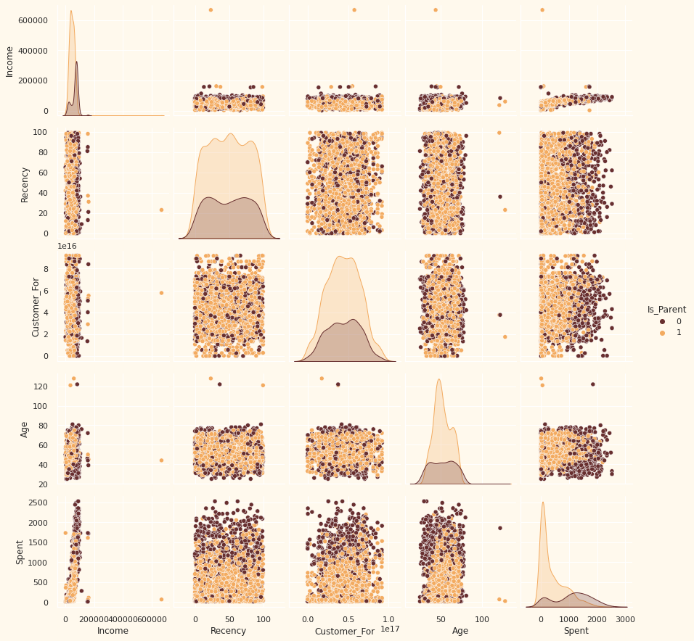
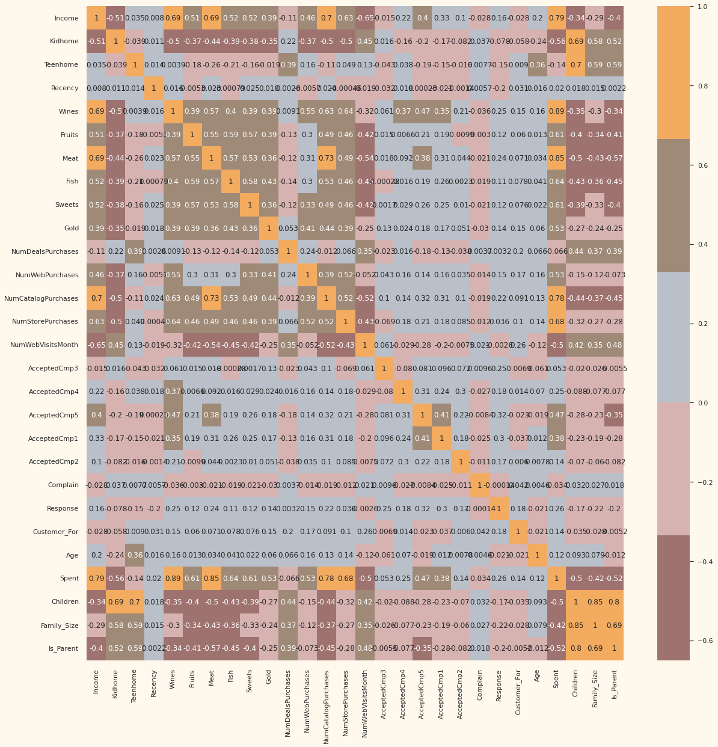
Exploratory Data Analysis
Notes:
左邊這張是我們選取Income Recency Customer_For Age和Spent Income是顧客的家庭年收入
Recency是距離上一次顧客消費的天數
Customer_For是我們創建出的新特徵 用來表示客戶開始在店內購物的天數
Age則是顧客年齡
Spent也是剛剛我們創建出的新特徵 將過去兩年的所有商品加總的金額
這五個特徵來看Is_Parent(也就是 是否為父母)的散佈圖
深色的資料點是false(不是父母) 而淺色的資料點是true(是父母 政治正確地說雙親也可以) 首先可以看到資料中有很多離群值
在我們之後做更進一步的分群時可能會需要仔細研究是否將其排除
而其中最明顯可以看出來的是 在spent消費上 父母的消費量很明顯高於不是父母的顧客
右邊這張圖則是各特徵之間的相關係數 我們從正相關到副相關的各個區間分別用不同顏色來表示
可以看到有某些特徵之間的相關性很高 像是Income和 meat 和wine 和spent之間都是高度相關
這說明有錢人的生活確實比較酒池肉林 然後在中間偏下 中間偏右則有一群低度相關區域 這些都是是否參加第N次的促銷活動

Slide 9
Workflow
we are here!!
Describe Data
Data Cleaning
Data Preprocessing
Evaluation
Clustering
Feature Selection
Conclusion
Notes:
最後則是workflow的部分 現在我們的工作已經進行到feature selection的部分
在這個地方可能會再根據資料的特性進行深入一點的摸索
然後才會進入到clustering與評估模型的部分

Slide 10
Thank You!

